Slide 1
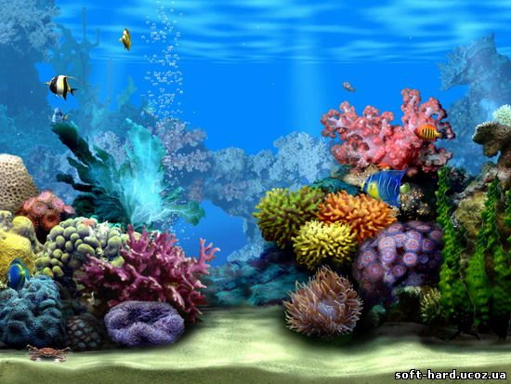
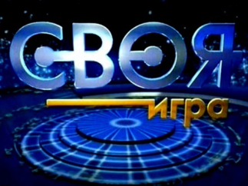
Игры, которые можно использовать на уроках математики и во внеклассной работе
Ростовцева Юлия Геннадьевна
Учитель физики и математики
МКОУ Старощербаковской СОШ
Барабинского района
Новосибирской области

Slide 2
Своя Мини-игра
Геометри-ческие фигуры
Какие геометрические фигуры дружат с солнцем?
100
Какая геометрическая фигура нужна для наказания детей?
200
Вопрос-аукцион
300
Какую геометрическую фигуру носят на голове мужчины?
400
Части
Сотая часть рубля
100
Сотая часть метра
200
Третий разряд считая слева
300
Найдите четвертую часть половины числа 40
400
Числа и цифры
В какие цифры «одеваются» люди?
100
Какие цифры «пишут» летчики на небе?
200
Какое число можно найти в бензобаке?
300
Какие мужские имена имеют математическое происхождение?
400
Математика вокруг нас
100
Что есть у каждого слова, растения и уравнения?
200
Без чего не могут обойтись охотники, барабанщики и математики?
300
Какую формулу прославили Фанхио, Лауда, Сенна, Прост, Шумахер?
400

Slide 3
-9
Лови пузырьки –
правильные ответы
-5+4
-1
-5-4
9
1
-1
9

Slide 4
Ресурсы Интернета
Своя мини-игра
Логотип программы «Своя игра»: http://kinotw.ru/uploads/posts/2012-01/1327780230_1svoyaigra2012.jpg
http://i28.fastpic.ru/thumb/2011/1029/07/dab26a1996416e777d7c7f5975192e07.jpeg
Кот в мешке: http://darudar.org/var/files/img/6c/fa/6cfab5b6b2d8e0e5c3b397981d1c1eb9_600.gif
Игра «Лопни пузырик»
Рыбка: http://smayli.ru/smile/multi-189.html
Фон: http://soft-hard.ucoz.ua/Clip_21.jpg

